Slide 1

Текущий статус АС «Электронный инспектор» и планы по развитию
Информационно-ознакомительный семинар ОПЖТ
Cеньковский Олег Альфредович,
вице-президент ОПЖТ,
генеральный директор ООО «ИЦПВК»
08 октября 2026 г., г. Москва

Slide 2
АС «Электронный инспектор» (развитие 2021 - 2026 гг.)
Количество предприятий-изготовителей, шт.
Количество деталей в системе, млн. шт.
Виды продукции в системе, шт.
Паспорта ВУ-4М, Акты ВУ-1 и Акты допуска: на 01 октября 2026 г. программное обеспечение оформления документов первичного учета грузовых вагонов, прошло подконтрольную эксплуатацию и подтвердило заявленные требования, проведена работа по подключению всех
13 вагоностроительных заводов. Оформлено 50 767 пакета указанных технических документов на вновь изготовленные грузовые вагоны, осуществляется внедрение в постоянную эксплуатацию.
Продукция: Рама боковая/ Балка надрессорная/ Ось черновая/ Ось Чистовая/ Воздухораспределитель/ Колесо цельнокатаное/ Колесная пара грузового вагона/ Колесная пара локомотивная/ Хомут тяговый/ Автосцепка/ Аппарат поглощающий/ Резервуар воздушный/ Триангель/ Пружины тележек грузовых вагонов/ Цилиндр тормозной/ Авторежим/ Подшипник колесной пары (цилиндрический, конический)/ Подшипник конический, прошедший ремонт/ Клин фрикционный/ Грузовой вагон/ Тележка. Электровоз, Электропоезд и ряд их комплектующих.
Отдельный блок АС «Электронный инспектор» ООО «Уральские локомотивы»: эксплуатируется с июня 2021 года 23 064 ед. узлов и деталей.
А также электронные паспорта на 184 электропоезда и 809 электровоза.
Интеграции АС «Электронный инспектор» с информационными системами: ОАО «РЖД» (РРД ГВ)/ АС УКВ/ Ространснадзор.
2

Slide 3



Интеграция АС «Электронный инспектор» с ЕПГУ
Передача пакет документов для получения сетевого номера
Формирование пакета документов на вагоны с заводскими номерами
API
В производство нанесение номера на вагон
Внесение сетевого номера
в ВУ-4М, ВУ-1, Акт допуска
Регистрация,
получение сетевых номеров
Передача данных о сетевом номере для ВУ-4М, ВУ-1
Цель: Автоматизация процедуры формирования необходимого пакета документов на стороне заявителя с использованием электронной формы паспорта ВУ-4М (ВУ-4ЖА), необходимых для осуществления пономерного учета железнодорожного подвижного состава ранее не состоявшего на учете. Экономия времени на заполнение документов о регистрации грузового вагона (группы вагонов) составляет 47 минут 37 секунд.
Подписание
ВУ-4М, ВУ-1
Подписание
Акт допуска
3

Slide 4
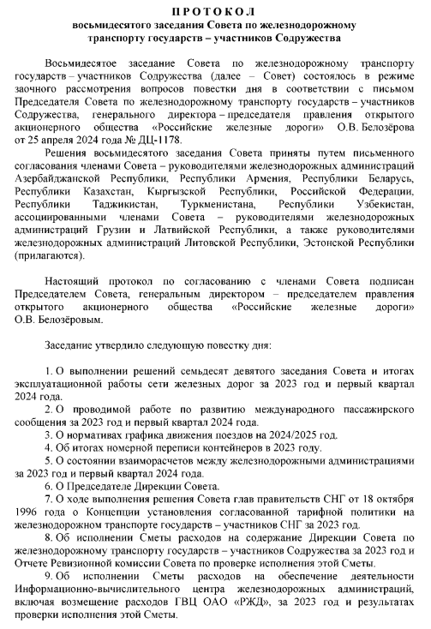
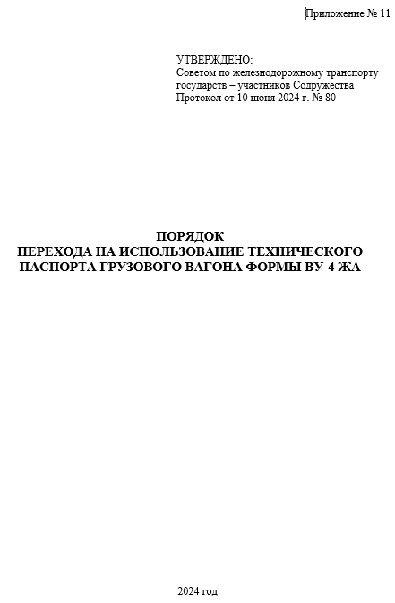
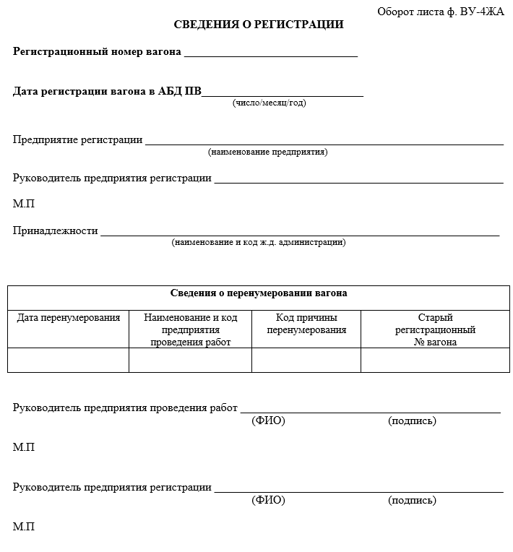
ВУ-4ЖА
Пункт 8. Утвердить и ввести в действие с 01 июля 2024 г.
Пункт 8.2. Документ «Порядок перехода на использование технического паспорта грузового вагона формы «ВУ-4ЖА» (Приложение № 11).
Пункт 2.3. Грузовые вагоны, изготавливаемые с 01.07.2024 г. должны комплектоваться техническим паспортом грузового вагона формы ВУ-4ЖА и листками учета комплектации грузового вагона составными частями.
Пункт 2.6. Переходный период для технического паспорта грузового вагона формы ВУ-4ЖА составляет до 01.01.2027 г.
Пункт 2.7. Переходный период для листка учета комплектации грузового вагона составными частями составляет до 01.01.2027 г.
4

Slide 5
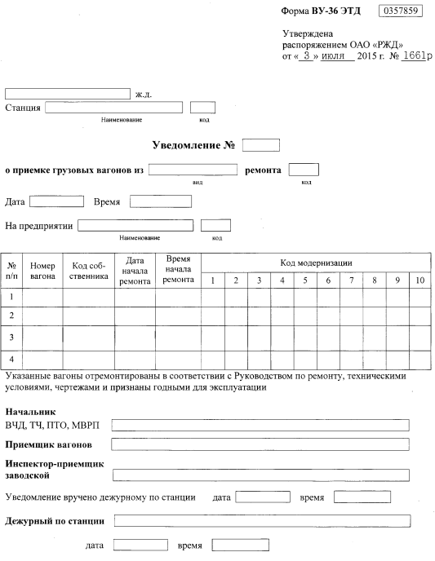
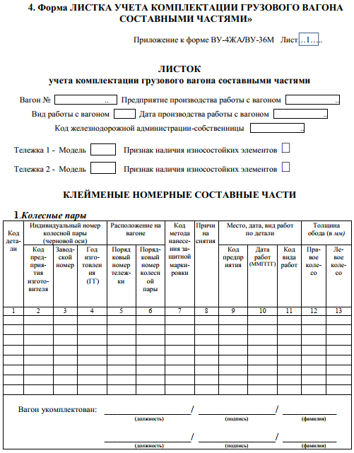
ВУ-36 с листом комплектации
5

Slide 6
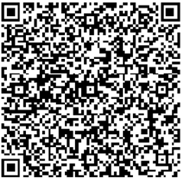
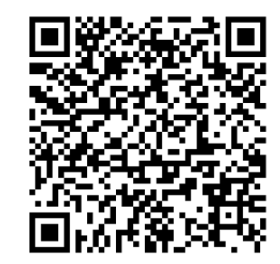

Детали и узлы, на которые предполагается нанесение идентификационной маркировки
Форма этикетки
Цель: автоматическое формирование электронных документов на вагон: ВУ-1, ВУ-4М с расширенным листком учета комплектаций, Акт допуска
АО МТЗ ТРАНСМАШ
им. А.А. Егоренкова
Воздухораспределитель
Предназначен для применения на
заводах-изготовителях деталей и узлов грузовых вагонов, вагоностроительных, вагоноремонтных и вагонных эксплуатационных предприятиях и обеспечения передачи информации о продукции от изготовителя потребителю путем нанесения на поверхность изделия графической маркировки и последующего ее считывания
483А.000
0006 001138 02.26
Направлен на повышение производительности труда путем автоматизации учета деталей и узлов грузовых вагонов при изготовлении, обеспечения достоверности информации за счет автоматизированной идентификации, снижения трудозатрат на составление и заполнение учетных форм, а также на обеспечение прослеживаемости составных частей подвижного состава в течение жизненного цикла, противодействие эксплуатации нелегитимной и контрафактной продукции
"Пример штрихового кода QR без
блока ИНФРАСШИРЕНИЕ"
"Пример штрихового кода Code 128 без
блока ИНФРАСШИРЕНИЕ"
6

Slide 7

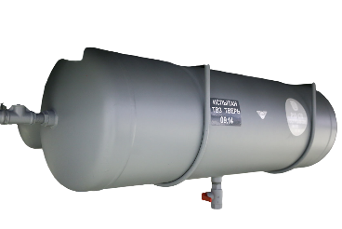
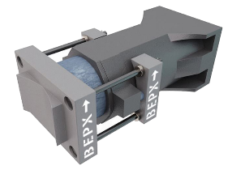
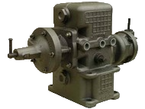
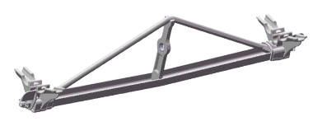
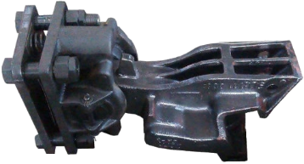
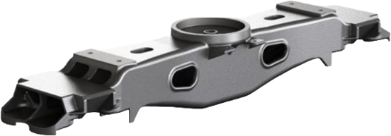
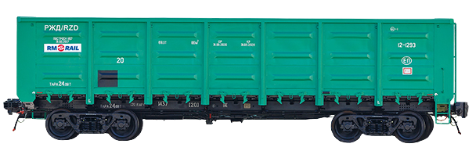
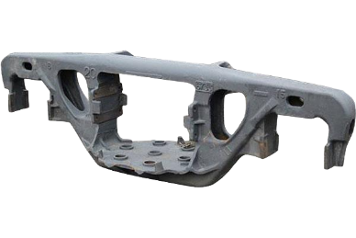
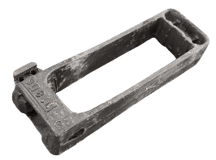


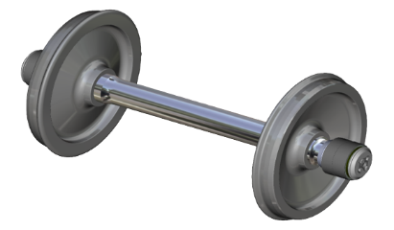
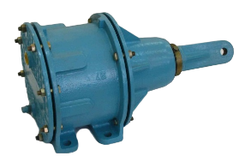
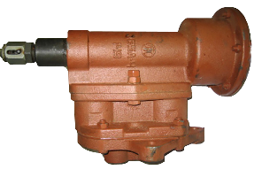
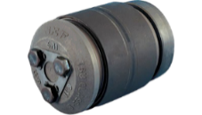
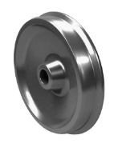
Детали и узлы, на которые предполагается нанесение идентификационной маркировки
Воздухораспределитель
2 завода-изготовителя
Триангель
6 заводов-изготовителей
Пружины
4 завода-изготовителя
Запасный резервуар
7 заводов-изготовителей
Аппарат поглощающий
12 заводов-изготовителей
Автосцепка
6 заводов-изготовителей
Балка надрессорная
7 заводов-изготовителей
Вагон
Рама боковая
7 заводов-изготовителей
Хомут тяговый
9 заводов-изготовителей
Ось чистовая
11 заводов-изготовителей
Ось черновая
8 заводов-изготовителей
Цилиндр тормозной
2 завода-изготовителя
Колесная пара
18 заводов-изготовителей
Авторежим
2 завода-изготовителя
Подшипник
4 завода-изготовителя
Колесо цельнокатаное
6 заводов-изготовителей
7

Slide 8
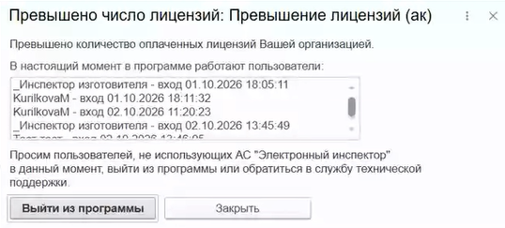
Контроль количества лицензий и необходимость МЧД
Реализована возможность ограничения доступа пользователей по одновременному количеству сеансов в АС ЭИ.
При превышении сеансов будет транслироваться информационное окно
(кто и когда был авторизован в системе).
Необходимость МЧД в АС «Электронный инспектор»
При работе в автоматизированной системе «Электронный инспектор», в частности при подписании электронных паспортов, применение связки «УКЭП физического лица + МЧД» является критически важным по следующим причинам:
Юридическая легитимность: сотрудник (например, инспектор) подписывает документ не от своего имени, а от имени юридического лица. Личная усиленная квалифицированная электронная подпись (УКЭП) подтверждает только личность человека, но не его право действовать от лица компании. МЧД закрывает этот пробел, подтверждая полномочия.
Автоматическая проверка системой: АС «Электронный инспектор» интегрирована с государственными реестрами. При попытке подписать документ система проверяет загруженный файл МЧД. Если в доверенности не прописано право на подписание именно
«электронных паспортов» или аналогичных документов контроля, система заблокирует действие. Это исключает риск подписания документов неуполномоченными лицами.
Соблюдение требований регуляторов: формат МЧД должен соответствовать требованиям приказа Минцифры России № 857. Это обеспечивает единообразие документооборота с контролирующими органами, включая Ростехнадзор.
8

Slide 9

Основные мероприятия, реализуемые в 2026 г. и в 2027 г.
Разработан функционал позволяющий наносить и считывать идентификационную маркировку (штрих или QR код) универсальным считывателем или ИИ и находить в системе соответствующий паспорт детали. Пилотные проекты по внедрению на АО «МТЗ Трансмаш» и АО «Выкса» завершены, осуществляется развитие проекта на всех предприятиях комплектаторах.
Интеграция АС «Электронный инспектор» с Госуслугами (ЕПГУ), позволяющая вагоностроительным предприятиям формировать в автоматическом режиме заявление и пакет документов для получения в Росжелдор сетевых номеров на вновь построенные грузовые вагоны.
Реализация интеграции по передаче всего объема подписанных электронных паспортов на детали и грузовые вагоны в Автоматизированную систему ЦВ-ЦДИ «Учет и контроль выполненного ремонта и комплектации грузового вагона нового поколения» (АС УКВ НП).
Подготовка документов и организация инспекторского контроля грузовых вагонов отремонтированных капитальным ремонтом и внедрение электронной формы уведомления о приемке грузовых вагонов из ремонта
в АС «Электронный инспектор», формы ВУ-36 ЭТД.
Внедрение электронной формы технического паспорта грузового вагона ВУ-4ЖА, введенной в действие
01 июля 2024 года и утвержденной Протоколом восьмидесятого заседания Совета по железнодорожному транспорту государств – участников Содружества от 10 июня 2024 года.
9

